Slide 1
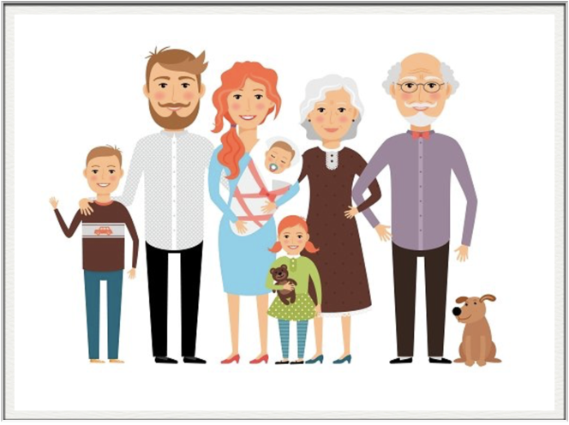
健康家庭的生活(1-1)
DVD Session 1-1

Slide 2
“上帝啊，求你鑒察我，知道我的心思， 試煉我，知道我的意念， 看在我裏面有甚麼惡行沒有， 引導我走永生的道路。”(詩篇 139:23-24)
前言：
不是改變孩子的行為，改變孩子的心
改變沒有快速捷徑
這個改變也包括父母親
“善人從他心裏所存的善就發出善來；惡人從他 心裏 所存的惡就發出惡來；因為心裏所充滿的，口裏就說出來。」”(路加福音 6:45)

Slide 3
目前狀况：
正確的動機和目標，還要有適當的方法
危機反應－被動 vs 計劃執行－主動
教養子女－人的方法 vs 神的方法
愛裏沒有懼怕，真理使你得到自由
永遠不會太遲
接受神的救恩
改變教養孩子的心和方法－認罪和悔改
改善父母和青少年的關係

Slide 5
放縱式的教養
愛心和快樂至上
避免衝突-逃避衝突
權威式的教養
青少年反叛
青少年無法獨立思考和生活
*父母親有不同的教養方式
漸進式的教養
父母子女角色(訓練)
教練選手角色(指導)
朋友知己角色(友誼)
“以後我不再稱你們為僕人，因僕人不知道主人所做的事。我乃稱你們為朋友；因我從我父所聽見的，已經都告訴你們了。”(約翰福音 15:15)

Slide 6
組員討論
自我介紹 + 介紹家庭
我來上課的目的
我的教養方式
我的角色扮演

Slide 7
本週作業
繼續紀錄與孩子談話時間
全家有一個歡樂的活動，如果本週沒有太多時間，全家一起籌劃聖誕節或新年的活動或休假
閱讀“如何教養青少年”第一章，與配偶討論

Slide 8
“你們作兒女的，要凡事聽從父母，因為這是主所喜悅的。 你們作父親的，不要惹兒女的氣，恐怕他們失了志氣。”(歌羅西書 3:20-21)

